Slide 1


Programa de Comunicação Institucional
Gerente: Sabrina Melo

Slide 2
Situação do Programa: 70% Concluído

Slide 3
Projeto: Aprimoramento da Comunicação Interna
O projeto, que foi concluído, teve as suas ações revertidas em rotinas do Núcleo de Comunicação, criado através do Projeto “Criação do Núcleo de Comunicação e Marketing Institucional”.

Slide 4
Projeto: Criação do Núcleo de Comunicação e Marketing Institucional
Inserção do Núcleo de Comunicação e Marketing Institucional no Organograma da SEFAZ – Resolução/SEFAZ Nº 2.574/2014;
Demandas iniciais dos projetos que envolvem atendimento ao contribuinte captadas, visando a otimização de esforços e a redução de custos para Campanhas de divulgação; e
Levantamento da estrutura ideal para o Núcleo elaborado.

Slide 5
PRÓXIMOS PASSOS:
Projeto: Criação do Núcleo de Comunicação e Marketing Institucional
Contratação de profissionais da área de comunicação;
Aquisição dos recursos materiais necessários ao setor;
Obtenção de quadros murais para as Agências Fazendárias e demais prédios da SEFAZ; e
Contínuo suporte aos projetos provenientes do Planejamento Estratégico e às demandas de comunicação levantadas pelos setores da SEFAZ.

Slide 6
Projeto: Elaboração da Política de Comunicação da SEFAZ
Levantamento da política do atual Governo;
Apoio da Governadoria;
Política elaborada e em fase de revisão; e
Integração da política de comunicação com os Programas em desenvolvimento.

Slide 7
PRÓXIMOS PASSOS:
Projeto: Elaboração da Política de Comunicação da SEFAZ
Aprovação da Política de Comunicação pelo próximo Governo;
Publicação da Política; e
Divulgação aos interessados.

Slide 8
Criação do novo logotipo da SEFAZ :
Projeto: Padronização da Identidade Visual da SEFAZ
Unidade visual criada para fortalecimento da Identidade Corporativa;
Elaboração de padrão de identidade visual para documentos internos e cartões de visita;
Crachás para os servidores em fase de produção;
Projeto de sinalização para as agências fazendárias e demais prédios da SEFAZ concluído; e
Publicação do Decreto Nº 14.028, de 08/08/2014.

Slide 9
Projeto: Padronização da Identidade Visual da SEFAZ
Representação:
Foram escolhidos elementos que identificam o nosso Estado, tais como: a nossa Bandeira e seus elementos; a fauna (asas e nadadeiras) e a folha de nossa flora e cultura agrícola.

Slide 10


Projeto: Padronização da Identidade Visual da SEFAZ
Representação:

Slide 11

Logotipos:
Projeto: Padronização da Identidade Visual da SEFAZ

Slide 12

Unidades da SEFAZ:
Projeto: Padronização da Identidade Visual da SEFAZ

Slide 13
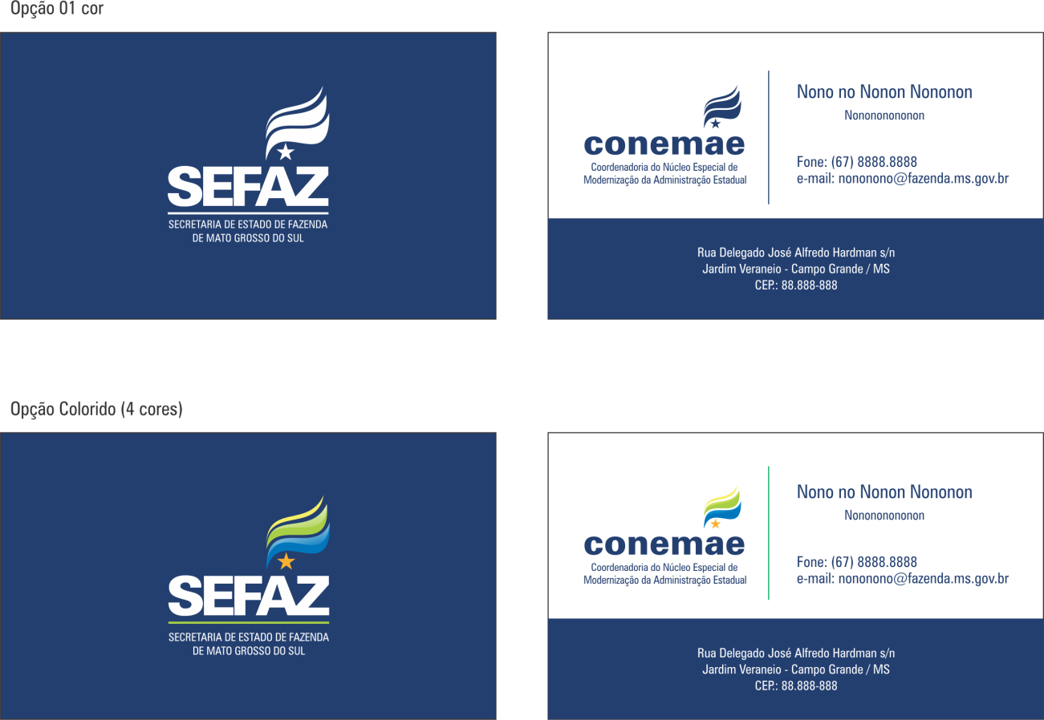
Cartões de Visita:
Projeto: Padronização da Identidade Visual da SEFAZ

Slide 14

Crachás:
Projeto: Padronização da Identidade Visual da SEFAZ

Slide 15
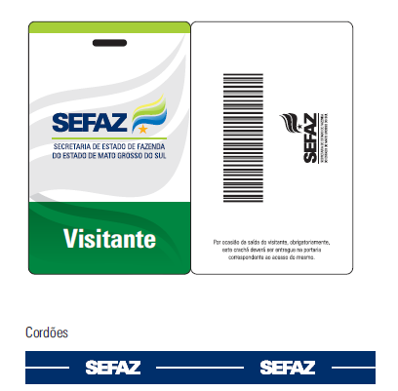
Projeto: Padronização da Identidade Visual da SEFAZ

Slide 16
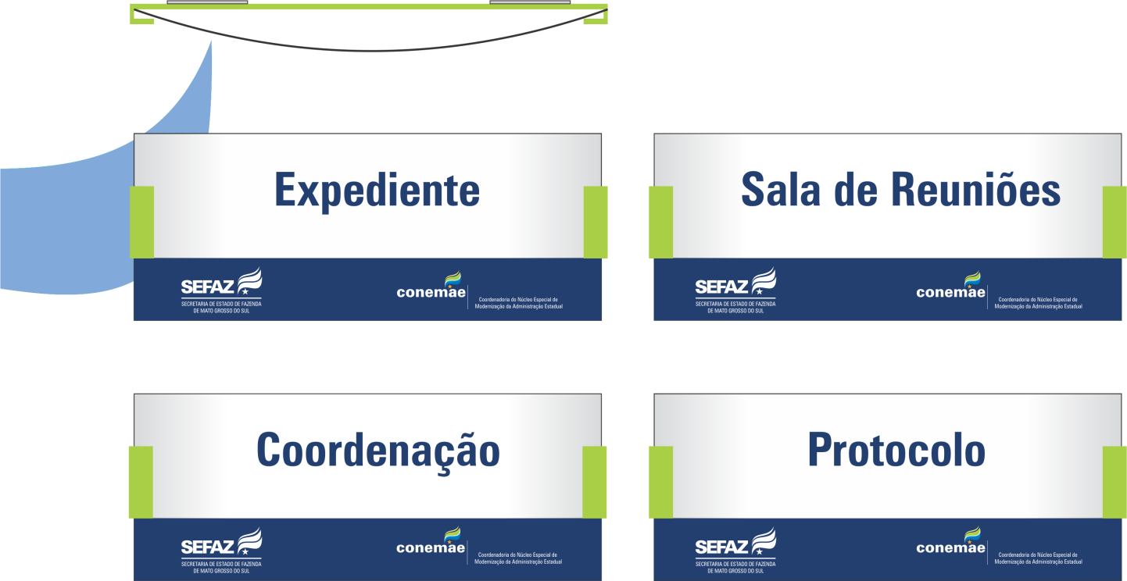
Sinalização das Agenfas e Prédios da SEFAZ:
Projeto: Padronização da Identidade Visual da SEFAZ

Slide 17
Projeto: Padronização da Identidade Visual da SEFAZ
PRÓXIMOS PASSOS:
Campanha de divulgação da nova Identidade;
Disponibilização dos documentos para download;
Confecção e entrega dos crachás aos servidores; e
Sinalização das Unidades da SEFAZ em todo o Estado.

